Slide 1




TRƯỜNG TIỂU HỌC HÙNG THẮNG
CHÀO MỪNG QUÝ THẦY CÔ
VỀ DỰ GIỜ THĂM LỚP
Môn Tiếng Việt lớp 3
LUYỆN TẬP: DẤU NGOẶC KÉP. ĐẶT VÀ TRẢ LỜI CÂU HỎI “BẰNG GÌ?”
Giáo viên: Vũ Thị Thoan
Lớp: 3A

Slide 2
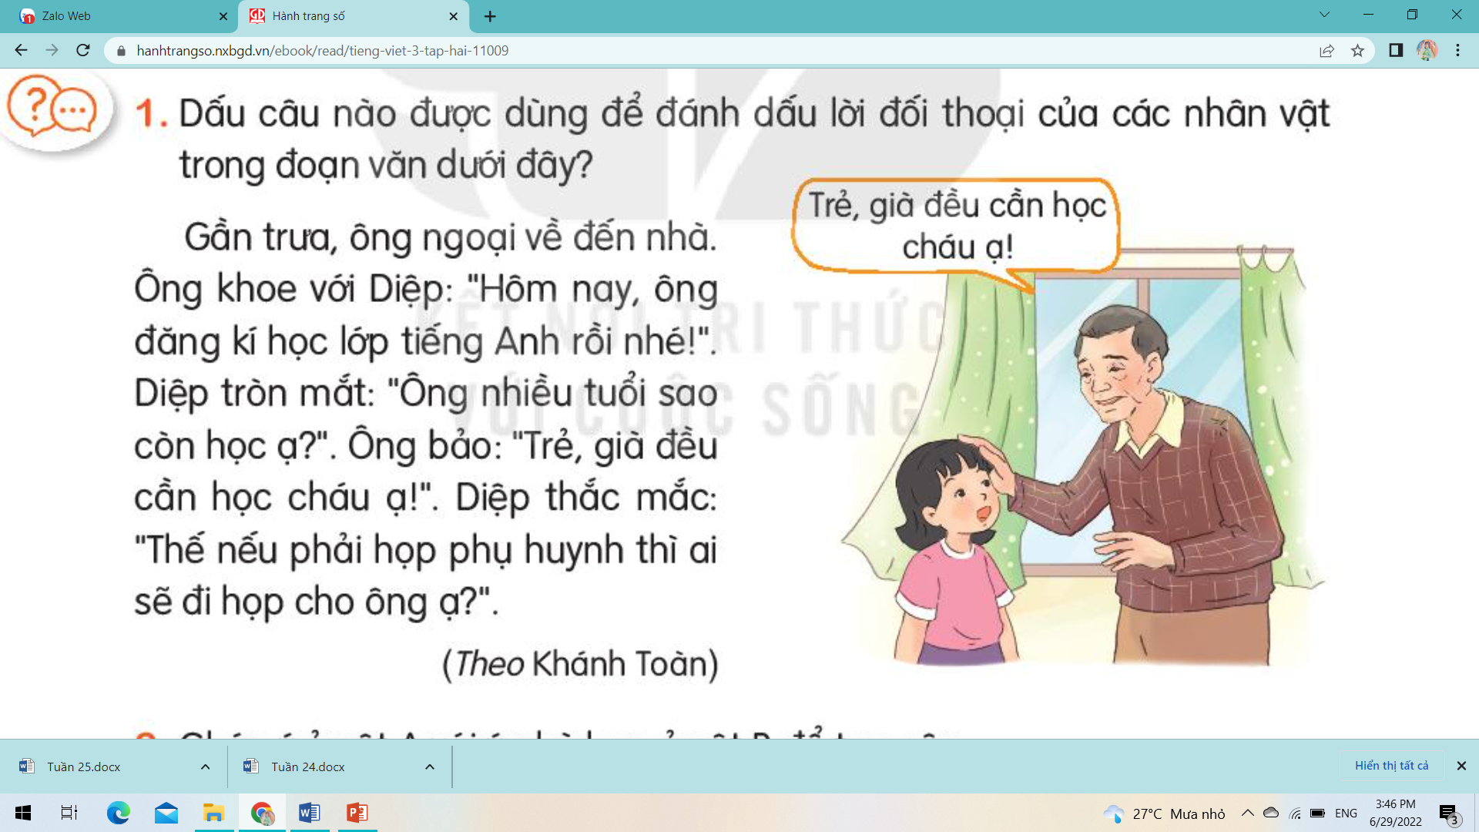
Bài 1. Dấu câu nào được dùng để đánh dấu lời đối thoại của các nhân vật trong đoạn văn dưới đây.

Slide 3
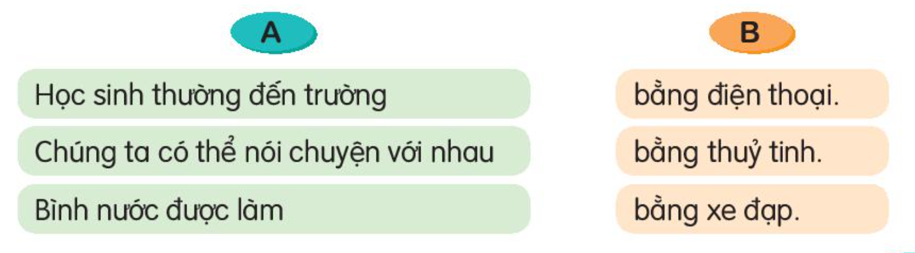
Bài 2. Ghép ý ở cột A với ý phù hợp ở cột B để tạo câu.

Slide 4
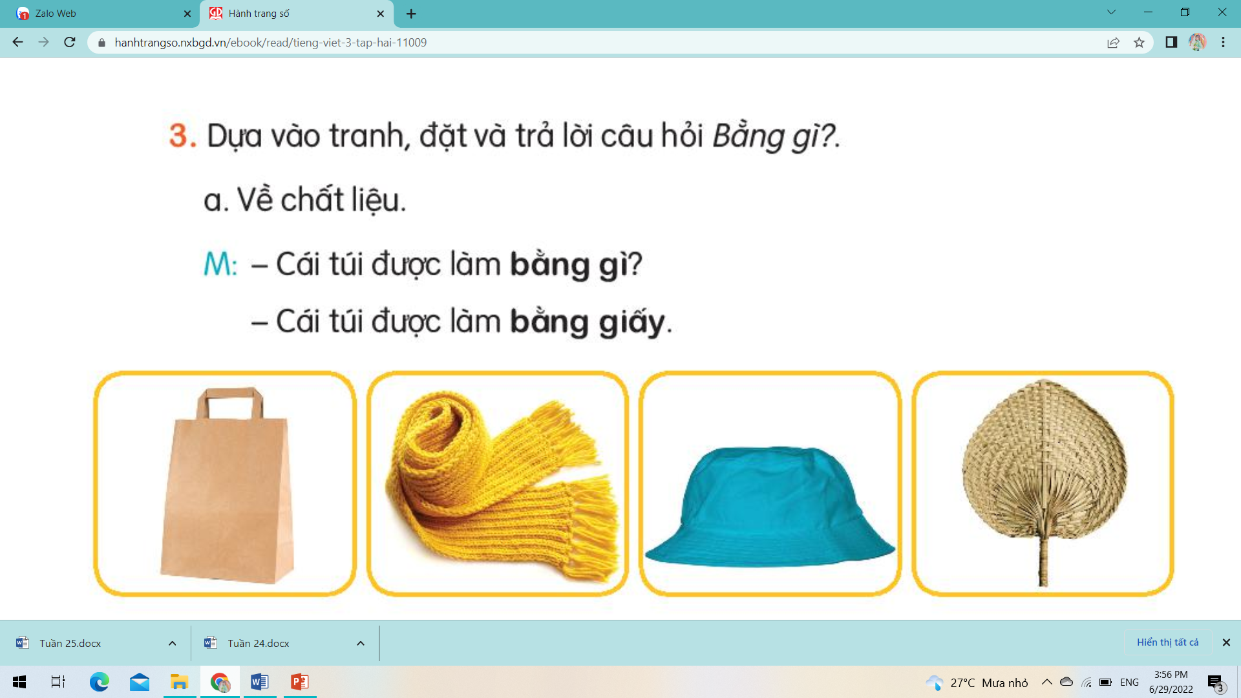
Bài 3. Dựa vào tranh đặt và trả lời câu hỏi “Bằng gì?”

Slide 5
Bài 3. Dựa vào tranh đặt và trả lời câu hỏi “Bằng gì?”
Cái khăn được làm bằng gì?
Cái khăn được làm bằng sợi len

Slide 6
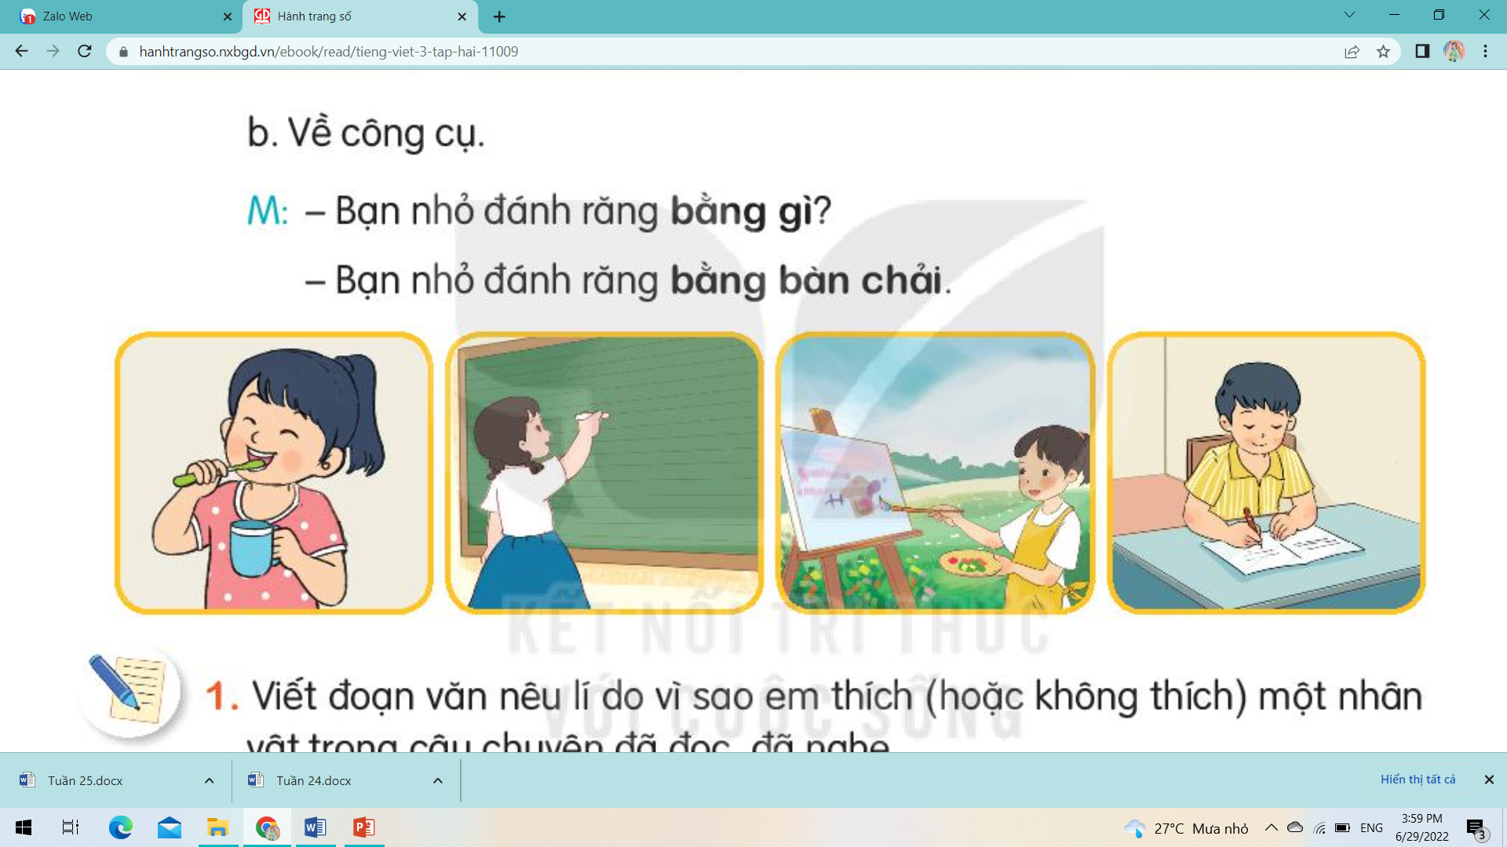
Bài 3. Dựa vào tranh đặt và trả lời câu hỏi “Bằng gì?”

Slide 7
Bài 3. Dựa vào tranh đặt và trả lời câu hỏi “Bằng gì?”
Bạn nhỏ viết trên bảng bằng gì?
Bạn nhỏ viết trên bảng bằng phấn.

Slide 8

XIN CHÂN THÀNH CẢM ƠN
QUÝ THẦY CÔ GIÁO VÀ CÁC EM
Notes:
8

